Slide 1
Definições

Slide 2
Engenharia de Software
Arquitetura de Software
Prof. Msc. Anderson Diniz Hummel

Slide 3
Arquitetura de Software
Definição
The software architecture of a program or computing system is the structure or structures of the system, which comprise software elements, the externally visible properties of those elements, and the relationships among them.
Bass, Clements, and Kazman. Software Architecture in Practice 2nd ed, Addison-Wesley 2003

Slide 4
Arquitetura de Software
Definição
"Architecture is about the important stuff. Whatever that is."
Fowler, Martin. Patterns of Enterprise Application Architecture. Addison-Wesley, 2002.
"Stuff that's hard to change later."
Neal Ford

Slide 5
Arquitetura de Software
Provê
Especificações
Padrões
Premissas e restrições

Slide 6
Arquitetura de Software
Abrange
Infraestrutura
Tecnologias
Especificações

Slide 7
Importância
Provê uma forma de comunicação direta entre os stakehloders.
Negociação de requisitos
É uma manifestação das decisões antecipadas do projeto.
Planejamento de budget, equipes e planejamento
Base para a integração, testes, e manutenção
Decisões sobre os atributos de qualidades

Slide 8
Importância
É uma abstração transferível e reutilizável *
Muitos projetos com arquiteturas similares *

Slide 9
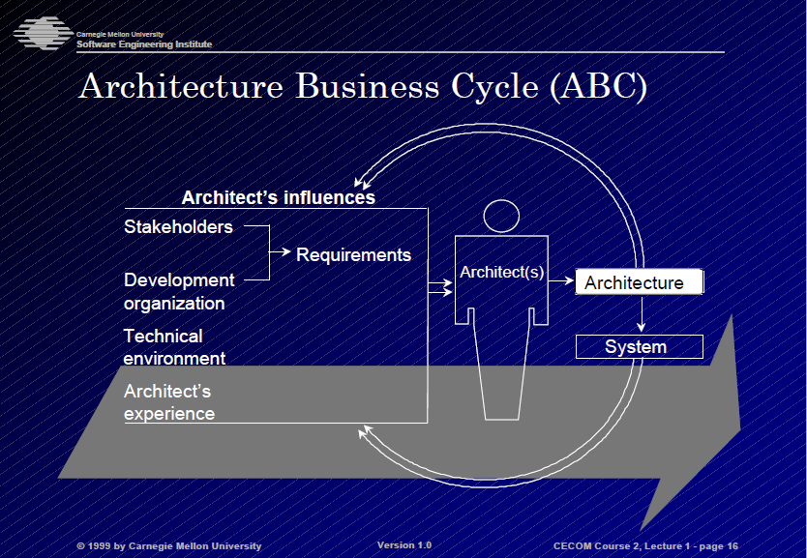

Slide 10
O que é influenciado?
Estrutura da Organização
Curto prazo: estruturas de desenvolvimento de um sistema
Longo prazo: conjunto de sistemas e como eles interagem
Objetivos da Organização
Oportunidades de negócio, eg.: apps para celulares
Requisitos do Projeto
Sonhos impossíveis ou caros de mais
Ambiente Tecnológico
Web, APPs, Arquitetura

Slide 11
Na Prática: Projeto Intranet
Requisitos
Deverá haver um cadastro dos colaboradores da empresa e cada um deles irá ter uma área d acesso.
Antes de publicadas as notícias precisam ser aprovadas por um gestor de área
Mensalmente será enviado um conjunto de notícias para todos os usuários.

Slide 12
Na Prática: Projeto Intranet
Requisitos
Estará disponível uma agenda de eventos da empresa.
Serviço de acompanhamento de solicitação de suporte em informática.
Relatórios de acesso a ferramenta para os usuários administradores.

Slide 13
Na Prática: Projeto Intranet
Requisitos de Sistema
A aplicação precisará ser compatível com IE, Firefox, Chrome.
O tempo de resposta não deverá ultrapassar quatro segundos.
Para acesso ao sistema o usuário utilizará o mesmo login de rede.

Slide 14
Na Prática: Projeto Intranet
Requisitos de Sistema
Os usuários poderão acessar o sistema a partir de suas casas.
O sistema precisará estar sempre disponível no horário comercial.

Slide 15
Na Prática: Projeto Intranet
Outras informações
Orçamento: R$ 20000
Infraestrutura: fora do escopo do orçamento.
Arquitetura Atual: Microsoft Products 2010
Prazo: 1 mês
(Prazo Irrevogável, por causa do tempo de venda)

Slide 16
Na Prática: Projeto Intranet
Questões a serem discutidas...
Quais os riscos inerentes deste projeto?
Quais as tecnologias serão utilizadas?
Quais as integrações serão necessárias?
Vou precisar fazer alguma PoC?
Vou precisar manter algum tipo de SLA?
Quais tecnologias?
Requisitos de alto risco?

Slide 17
Na Prática: Projeto Intranet
Solução tecnologia
Isso se parece com um CMS
Microsoft SharePoint 2010

Slide 18
Na Prática: Projeto Intranet
Problemas nos Requisitos de Sistema
Para diminuir o custo o requisito deve ser refinado.
A aplicação precisará ser compatível com IE 7 ou superior, Firefox 10 e Chrome 10.

Slide 19
Na Prática: Projeto Intranet
Problemas com o Prazo
Acordar com o cliente um tempo máximo para entrega da primeira versão em 5 dias úteis.
Acordar com o cliente um tempo máximo de aprovação/reprovação do layout de 48 horas.
Acordar com o fornecedor um tempo máximo de ajustes do layout de 48 horas.

